Slide 1
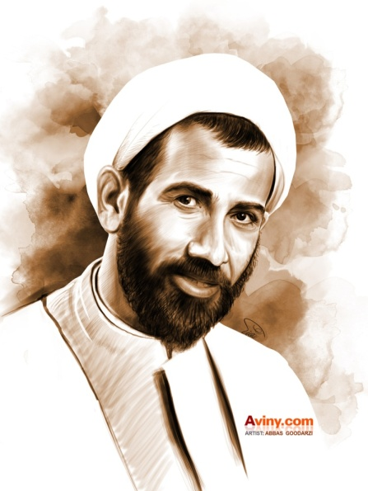
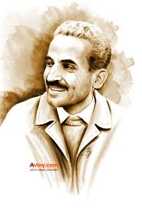
یاد و خاطره شهیدان
رجائی و باهنر
را گرامی می داریم.

Slide 2
هفته دولت
را به خدمتگزاران ملت ایران
تبریک می گوییم.

Slide 3
امام خمینی(ره):
رجايى و ديگران اگر نيستند،
خدا هست.
امام خمینی(ره): رجايى و ديگران اگر نيستند، خدا هست. ( صحيفه امام، ج‏15، ص139)

Slide 4
امام خمینی(ره): اين آقايان(شهید رجائی و شهید باهنر) متعهد به اسلام و مفيد براى جامعه بودند.(صحيفه امام، ج‏15، ص164)
شهید رجائی(ره) و باهنر(ره)
=
متعهد به اسلام
(امام خمینی(ره))

Slide 5
امام خمینی(ره): اين آقايان(شهید رجائی و شهید باهنر) متعهد به اسلام و مفيد براى جامعه بودند.(صحيفه امام، ج‏15، ص164)
شهید رجائی(ره) و باهنر(ره)
=
مفید برای جامعه
(امام خمینی(ره))

Slide 6
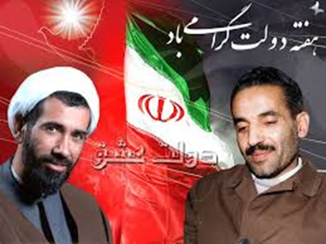
امام خمینی(ره):
ارزش آقاى رجايى، ارزش آقاى باهنر به اين بود كه
« خودى» بودند.
ارزش آقاى رجايى، ارزش آقاى باهنر، ارزش آقاى بهشتى و ارزش اين ائمه جمعه مظلوم ما به اين نبود كه يك- مثلًا- دستگاهى دارد، ارزششان به اين بود كه «خودى» بودند، با مردم بودند، براى مردم خدمت مى‏كردند، مردم احساس كرده بودند كه اينها براى آنها دارند خدمت مى‏كنند.(صحيفه امام، ج‏16، ص: 449)

Slide 7
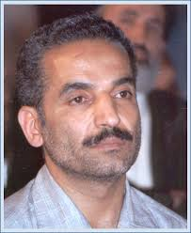
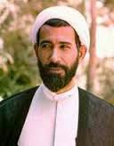
ارزش آقاى رجايى، ارزش آقاى باهنر، ارزش آقاى بهشتى و ارزش اين ائمه جمعه مظلوم ما به اين نبود كه يك- مثلًا- دستگاهى دارد، ارزششان به اين بود كه «خودى» بودند، با مردم بودند، براى مردم خدمت مى‏كردند، مردم احساس كرده بودند كه اينها براى آنها دارند خدمت مى‏كنند.(صحيفه امام، ج‏16، ص: 449)
امام خمینی(ره):
ارزش آقاى رجايى،ارزش آقاى باهنر به اين بود كه
برای مردم خدمت
می کردند.

Slide 8
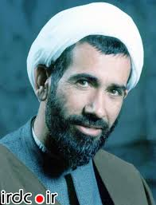
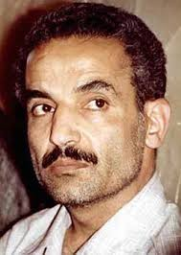
ارزش آقاى رجايى، ارزش آقاى باهنر، ارزش آقاى بهشتى و ارزش اين ائمه جمعه مظلوم ما به اين نبود كه يك- مثلًا- دستگاهى دارد، ارزششان به اين بود كه «خودى» بودند، با مردم بودند، براى مردم خدمت مى‏كردند، مردم احساس كرده بودند كه اينها براى آنها دارند خدمت مى‏كنند.(صحيفه امام، ج‏16، ص: 449)
تجلیل امام خمینی(ره) از زحمات شهید رجایی و باهنر:
ارزش آقای رجایی و باهنر
به خدمت صادقانه آن ها
به مردم بود.

Slide 9
آقاى رجايى، آقاى باهنر ... اين طور نبود كه رياست در آنها تأثير كرده باشد، آنها در رياست تأثير كرده بودند؛ يعنى، آنها رياست را آورده بودند زير چنگ خودشان، رياست آنها را نبرده بود تحت لواى خودش. و اين يك درسى است كه انسان بايد از اينها ياد بگيرد.(صحيفه امام، ج‏20، ص: 125)
امام خمینی(ره):
آقاى رجايى،آقاى باهنر
اين طور نبود كه رياست در آنها تأثير كرده باشد،
آنها در رياست تأثير كرده بودند.

Slide 10
آقاى رجايى، آقاى باهنر ... اين طور نبود كه رياست در آنها تأثير كرده باشد، آنها در رياست تأثير كرده بودند؛ يعنى، آنها رياست را آورده بودند زير چنگ خودشان، رياست آنها را نبرده بود تحت لواى خودش. و اين يك درسى است كه انسان بايد از اينها ياد بگيرد.(صحيفه امام، ج‏20، ص: 125)
امام خمینی(ره) :
اين (تأثیر نپذیرفتن از مقام)
يك درسى است
كه انسان بايد از اين ها(شهید رجائی و باهنر) ياد بگيرد.

Slide 11
امام خمینی(ره): آنها (شهداء) رسيدند به مطلوب خودشان و از اين جهت، به آنها و به خانواده‏هاى آنها و ملت اسلامى تبريك عرض مى‏كنم كه چنين شهدايى تقديم مى‏كنند.( صحيفه امام، ج‏15، ص139)
امام خمینی(ره) :
شهداء (شهید رجائی، باهنر، ...)
به مطلوب خود رسیدند.

Slide 12
امام خمینی(ره): ائمه ما- عليهم السلام- آنها همه عمر خودشان را صرف كردند تا اسلام را حفظ كنند و ما هم تمام عمرمان را بايد صرف كنيم تا اسلام را كه به دست ما سپرده [شده‏] است، حفظ كنيم. (صحيفه امام، ج‏15، ص135)
رسالت ائمه (ع) :
حفظ اسلام

Slide 13
*»»» امام خمینی(ره): ائمه ما- عليهم السلام- آنها همه عمر خودشان را صرف كردند تا اسلام را حفظ كنند و ما هم تمام عمرمان را بايد صرف كنيم تا اسلام را كه به دست ما سپرده [شده‏] است، حفظ كنيم. (صحيفه امام، ج‏15، ص135)
تکلیف ما:
حفظ اسلام

Slide 14
امام خمینی(ره): خداى تبارك و تعالى از اول با شما بوده است و مادامى كه شما در صحنه باشيد و ان شاء اللَّه هستيد و خواهيد بود، خداى تبارك و تعالى شما را پشتيبانى مى‏كند و شما قوى خواهيد بود. ( صحيفه امام، ج‏15، ص139)
رهنمودی از امام خمینی(ره) :
در صحنه بودن
=
دریافت پشتیبانی الهی

Slide 15
امام خمینی(ره): خداى تبارك و تعالى از اول با شما بوده است و مادامى كه شما در صحنه باشيد و ان شاء اللَّه هستيد و خواهيد بود، خداى تبارك و تعالى شما را پشتيبانى مى‏كند و شما قوى خواهيد بود. ( صحيفه امام، ج‏15، ص139)
رهنمودی از امام خمینی(ره):
در صحنه انقلاب بودن
=
اقتدار ملی
=

Slide 16
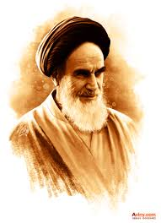
آنچه كه موجب تسلى است اين است كه كار براى خدا است و چيزى كه براى خدا است محفوظ است. (صحيفه امام، ج‏15، ص164)
امام خمینی(ره):
چيزى كه براى خدا است
محفوظ است.

Slide 17
امام خمینی(ره): منطق اينها اين است كه از خدا هستيم و به سوى خدا مى‏رويم. ما كه از خدا هستيم و همه چيز ما از خداست، در راه خدا داريم [عمرمان را] صرف مى‏كنيم و باكى نداريم‏.( صحيفه امام، ج‏15، ص139)
منطق شهداء:
از خدا هستيم
و به سوى خدا مى‏رويم(امام خمینی(ره))

Slide 18
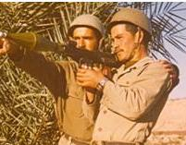
امام خمینی(ره): منطق اينها اين است كه از خدا هستيم و به سوى خدا مى‏رويم. ما كه از خدا هستيم و همه چيز ما از خداست، در راه خدا داريم [عمرمان را] صرف مى‏كنيم و باكى نداريم‏.( صحيفه امام، ج‏15، ص139)
رهنمودی از امام خمینی(ره):
با خدا بودن
=
شجاعت

Slide 19
*»»» اين مقامات بعد از چند روزى ديگر تمام مى‏شود. آنهايى كه در اريكه قدرتهاى بزرگ بودند بعد از چند روز تمام شد. آنهايى هم كه به درويشى و به قناعت زندگى كردند آنها هم تمام شد. اين امور تمام مى‏شود، آن چيزى كه هست، ما در حضور حق تعالى هستيم و ثبت است در نامه اعمال ما همه امور، همه خلجانات نفسانى و ما بايد فكر آنجا باشيم.(صحيفه امام، ج‏20، ص: 125)
امام خمینی(ره):
این مقامات
بعد از چند روزى ديگر تمام مى‏شود.

Slide 20
*»»» اين مقامات بعد از چند روزى ديگر تمام مى‏شود. آنهايى كه در اريكه قدرتهاى بزرگ بودند بعد از چند روز تمام شد. آنهايى هم كه به درويشى و به قناعت زندگى كردند آنها هم تمام شد. اين امور تمام مى‏شود، آن چيزى كه هست، ما در حضور حق تعالى هستيم و ثبت است در نامه اعمال ما همه امور، همه خلجانات نفسانى و ما بايد فكر آنجا باشيم.(صحيفه امام، ج‏20، ص: 125)
امام خمینی(ره):
آنهايى که به درويشىو به قناعت
زندگى كردند آنها هم تمام شد.

Slide 21
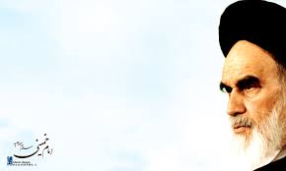
*»»» اين مقامات بعد از چند روزى ديگر تمام مى‏شود. آنهايى كه در اريكه قدرتهاى بزرگ بودند بعد از چند روز تمام شد. آنهايى هم كه به درويشى و به قناعت زندگى كردند آنها هم تمام شد. اين امور تمام مى‏شود، آن چيزى كه هست، ما در حضور حق تعالى هستيم و ثبت است در نامه اعمال ما همه امور، همه خلجانات نفسانى و ما بايد فكر آنجا باشيم.(صحيفه امام، ج‏20، ص: 125)
امام خمینی(ره):
در حضور حق تعالى هستيم
و ثبت است در نامه اعمال ما همه امور.

Slide 22
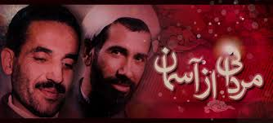
*»»» شهيدان عزيزمان مرحوم آقاى رجايى و مرحوم آقاى باهنر، حقيقتاً دو نمونه‏ى برجسته از ياران انقلاب و امام بودند.(بیانات مقام معظم رهبری، 08/ 06/ 1368)
مقام معظم رهبری:
شهید رجائی و باهنر
دو یار برجسته انقلاب و امام(ره)

Slide 23
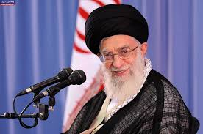
*»»» اين دو نفر، دو شخص بودند؛ ليكن فضايل انقلابى و دينى و تقوايى در آن‏ها آن قدر بارز بود كه خوشبختانه در جامعه‏ى ما يك جريان محسوب مى‏شوند. (بیانات مقام معظم رهبری، 02/ 06/ 1376)
مقام معظم رهبری:
شهید رجائی و باهنر
انسانهای بالاتر از یک شخص
بلکه به عنوان یک جریان در جامعه

Slide 24
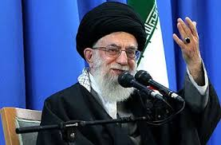
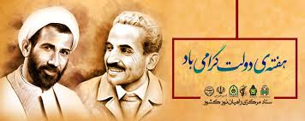
*»»» آن وقت به اين شيوه‏ى ترور متوسّل شدند و شهيد بهشتى و ديگران را در آن حادثه به شهادت رساندند. بعد هم مرحوم شهيد باهنر و شهيد رجايى و امثال اين‏ها را شهيد كردند. اين‏ها شهداى هويّت اصلىِ اسلامىِ نظامند؛ چون در مقابل دشمنان ايستادند. خون مطهّر آن‏ها خيلى هم اثر كرد؛ انصافاً سالهاى متمادى مردم را بيدار و آگاه كرد؛ امروز هم الهام خودش را دارد. (بیانات مقام معظم رهبری، 07/ 04/ 1378)
مقام معظم رهبری:
شهید رجائی و باهنر
اين‏ها شهداى
هويّت اصلىِ اسلامىِ نظامند

Slide 25
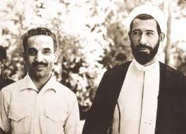
*»»» آن وقت به اين شيوه‏ى ترور متوسّل شدند و شهيد بهشتى و ديگران را در آن حادثه به شهادت رساندند. بعد هم مرحوم شهيد باهنر و شهيد رجايى و امثال اين‏ها را شهيد كردند. اين‏ها شهداى هويّت اصلىِ اسلامىِ نظامند؛ چون در مقابل دشمنان ايستادند. خون مطهّر آن‏ها خيلى هم اثر كرد؛ انصافاً سالهاى متمادى مردم را بيدار و آگاه كرد؛ امروز هم الهام خودش را دارد. (بیانات مقام معظم رهبری، 07/ 04/ 1378)
مقام معظم رهبری:
شهید رجائی و باهنر،
خون مطهّرشان هم
خيلى اثر كرد.

Slide 26
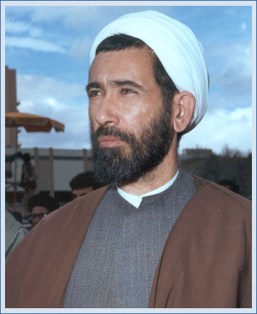
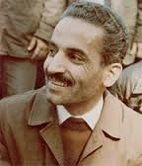
*»»» آن وقت به اين شيوه‏ى ترور متوسّل شدند و شهيد بهشتى و ديگران را در آن حادثه به شهادت رساندند. بعد هم مرحوم شهيد باهنر و شهيد رجايى و امثال اين‏ها را شهيد كردند. اين‏ها شهداى هويّت اصلىِ اسلامىِ نظامند؛ چون در مقابل دشمنان ايستادند. خون مطهّر آن‏ها خيلى هم اثر كرد؛ انصافاً سالهاى متمادى مردم را بيدار و آگاه كرد؛ امروز هم الهام خودش را دارد. (بیانات مقام معظم رهبری، 07/ 04/ 1378)
شهید رجائی و باهنر از زبان مقام معظم رهبری:
خون مطهّرآن‏ها ...
سالهاى متمادى مردم را
بيدار و آگاه كرد

Slide 27
شهید رجائی و باهنر از زبان مقام معظم رهبری:
خون مطهّر آن‏ها ...
امروز هم الهام خودش را دارد
*»»» آن وقت به اين شيوه‏ى ترور متوسّل شدند و شهيد بهشتى و ديگران را در آن حادثه به شهادت رساندند. بعد هم مرحوم شهيد باهنر و شهيد رجايى و امثال اين‏ها را شهيد كردند. اين‏ها شهداى هويّت اصلىِ اسلامىِ نظامند؛ چون در مقابل دشمنان ايستادند. خون مطهّر آن‏ها خيلى هم اثر كرد؛ انصافاً سالهاى متمادى مردم را بيدار و آگاه كرد؛ امروز هم الهام خودش را دارد. (بیانات مقام معظم رهبری، 07/ 04/ 1378)
شهید رجائی و باهنر از زبان مقام معظم رهبری:

Slide 28
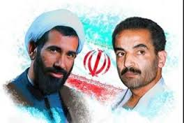
*»»» آنها در هر نقشى كه حضور داشتند، همين پايبندىِ بدون اغماض به مبانى و ارزشها را در جريان كار كشور اعمال و اجراء كردند. (بیانات مقام معظم رهبری، 08/ 06/ 1389)
شهید رجائی و باهنر از زبان مقام معظم رهبری:
متعهد به مبانی و ارزشها
در هنگام انجام مسئولیت

Slide 29
*»»» من ... شهيد رجايى را به‏عنوان يكى از اسوه‏هاى بزرگ تقوا و اخلاص و ايمان مى‏شناسم‏.(بیانات مقام معظم رهبری، 13/ 11/ 1377)
شهید رجائی و باهنر از زبان مقام معظم رهبری:
يكى از اسوه‏هاى بزرگ تقوا
و اخلاص و ايمان.

Slide 30
*»»» ما- كه مسئولين بخشهاى مختلف كشور هستيم- در رفتار عمومى خودمان، نگاهمان به همان ارزشهايى باشد كه برجستگى شخصيت اين دو عزيز(شهید رجائی و باهنر)، به خاطر آن ارزشهاست. (بیانات مقام معظم رهبری، 02/ 06/ 1387)
شهید رجائی و شهید باهنر :
الگوی مسئولین کشور

Slide 31
*»»» ما- كه مسئولين بخشهاى مختلف كشور هستيم- در رفتار عمومى خودمان، نگاهمان به همان ارزشهايى باشد كه برجستگى شخصيت اين دو عزيز(شهید رجائی و باهنر)، به خاطر آن ارزشهاست. (بیانات مقام معظم رهبری، 02/ 06/ 1387)
عامل برجستگی شهید رجائی و باهنر :
ارزشهای مورد توجه آنها

Slide 32
*»»» آنچه آن‏ها(شهید رجائی و باهنر) را به حركت وامي داشت- كه ما از نزديك مى‏ديديم- عشق به عدالت و عشق به ارزشهاى انقلاب و اين‏ها بود.(بیانات مقام معظم رهبری، 04/ 06/ 1386)
عامل حرکت و مجاهدت شهید رجائی و باهنر
عشق به عدالت.

Slide 33
*»»» آنچه آن‏ها(شهید رجائی و باهنر) را به حركت وامي داشت- كه ما از نزديك مى‏ديديم- عشق به عدالت و عشق به ارزشهاى انقلاب و اين‏ها بود.(بیانات مقام معظم رهبری، 04/ 06/ 1386)
عامل حرکت و مجاهدت شهید رجائی و باهنر:
عشق به ارزشهاى انقلاب

Slide 34
*»»» «انّ اللَّه شاكر عليم» با اينكه ما هيچ طلبى نداريم، خدا هم شكرگزارى ميكند. خداى متعال از بندگانى كه با اخلاص كار كردند و همه‏ى سرمايه‏ى خودشان را آوردند وسط، شكرگزارى ميكند. يكى از بخشهاى شكرگزارى هم همين است كه اين نام نيك در سالهاى متمادى براى اينها باقى ميماند. (بیانات مقام معظم رهبری، 08/ 06/ 1389)
خداوند از بندگان با اخلاص،
تشکر میکند.
(انّ اللَّه شاكر عليم)

Slide 35
*»»» «انّ اللَّه شاكر عليم» با اينكه ما هيچ طلبى نداريم، خدا هم شكرگزارى ميكند. خداى متعال از بندگانى كه با اخلاص كار كردند و همه‏ى سرمايه‏ى خودشان را آوردند وسط، شكرگزارى ميكند. يكى از بخشهاى شكرگزارى هم همين است كه اين نام نيك در سالهاى متمادى براى اينها باقى ميماند. (بیانات مقام معظم رهبری، 08/ 06/ 1389)
خداوند از بندگانی که
با همه سرمایه خود به صحنه آیند
تشکر می کند.
(انّ اللَّه شاكر عليم)

Slide 36
*»»» «انّ اللَّه شاكر عليم» با اينكه ما هيچ طلبى نداريم، خدا هم شكرگزارى ميكند. خداى متعال از بندگانى كه با اخلاص كار كردند و همه‏ى سرمايه‏ى خودشان را آوردند وسط، شكرگزارى ميكند. يكى از بخشهاى شكرگزارى هم همين است كه اين نام نيك در سالهاى متمادى براى اينها باقى ميماند. (بیانات مقام معظم رهبری، 08/ 06/ 1389)
یکی از راههای
سپاس خداوند
از افراد مخلص:
باقی گزاردن نام نیک آنها

